Slide 1

Vue.js | Vuex | Vue Router
圖片來源: https://ovvo.cc/using-vuejs-for-the-first-time/
RD1 - Jared
2021/10/20

Slide 2
1.Vue.js入門
{{mustache}}樣板語言
生命週期Lifecycle Hooks
計算屬性computed/監聽屬性watch
Directive指令介紹
v-bind | v-if v-show | v-for | v-model
2.Vue.js進階
component與 SFC, Single File Component(單一元件檔)
props, $emit 父子層資料與事件傳遞
slot插槽使用
3.Vue Router
前端路由管理
4.Vuex
資料全域集中管理
5.Vue Cli
專案資料介紹

Slide 3
Vue.js

Slide 4
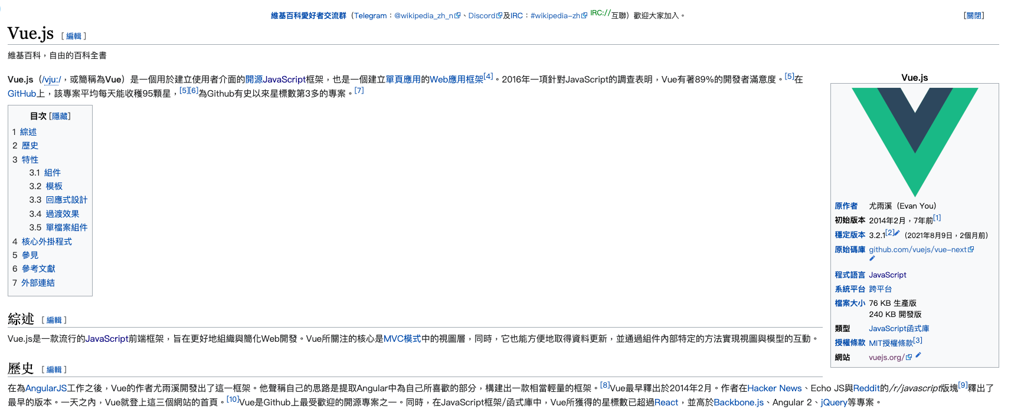

What is Vue.js

Slide 5
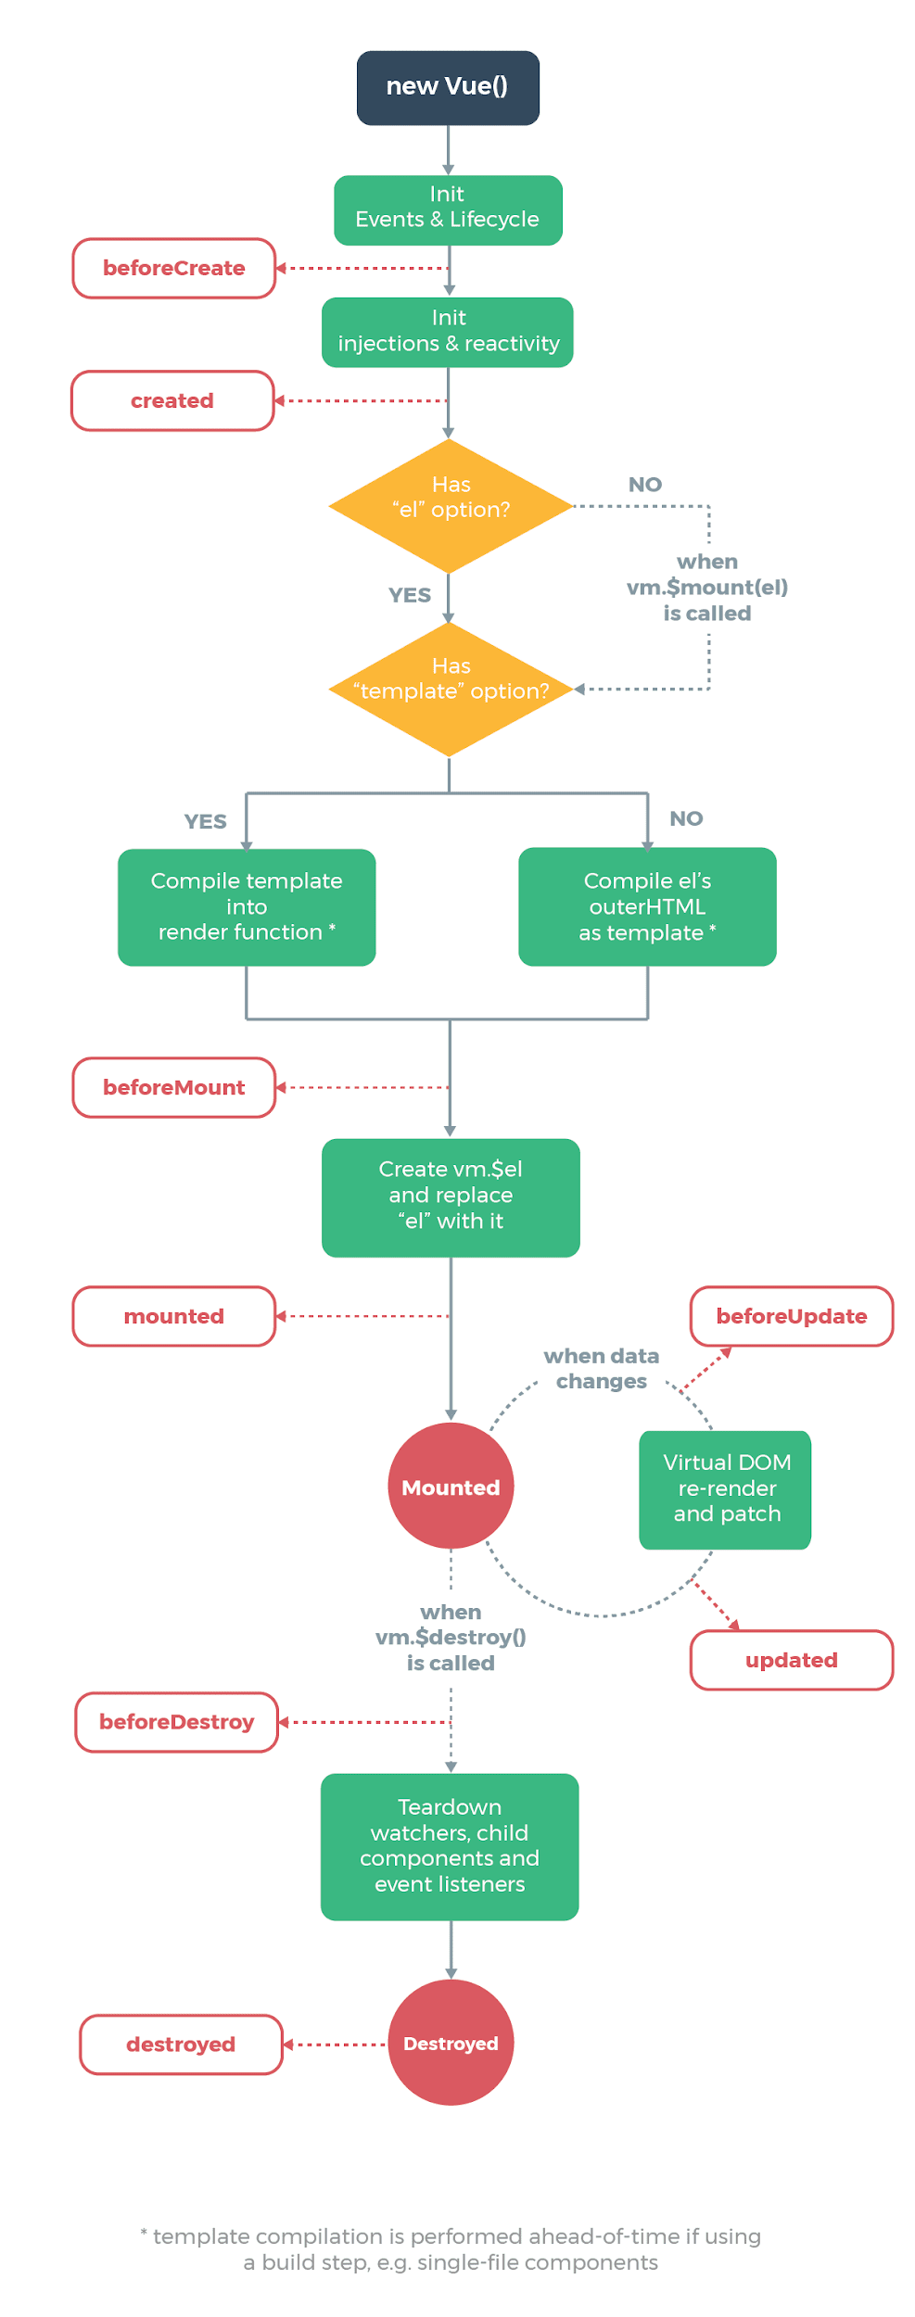
生命週期LifeCycle Hooks
beforeCreate
created
beforeMount
mounted
beforeupdate
update
beforeDestory
destroyed

Slide 6
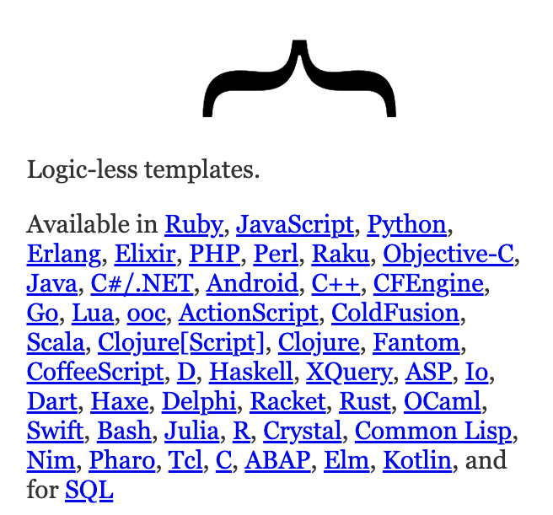
Template Syntax樣板語法
{{ mustache }}

Slide 7
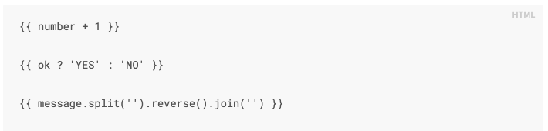
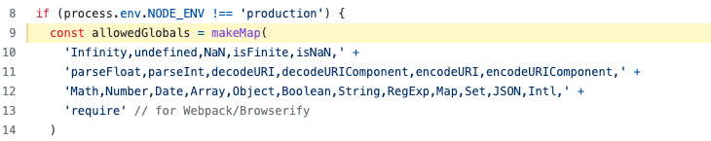
Template Syntax樣板語法
資料渲染，可寫 js 陳述式/ 可運算
除了資料，其他可接受為 白名單內容
條件判斷需使用三元

Slide 8
計算屬性與監聽屬性

Slide 9
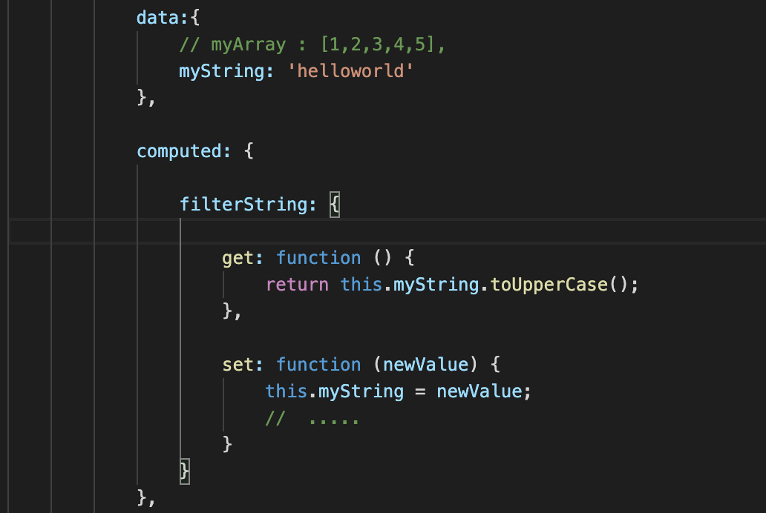
computed計算屬性
get:
適用於對data做加工,過濾...等處理，產出新資料
set:
偵聽computed自己這筆資料有異動，則觸發，並參數有newValue。

Slide 10
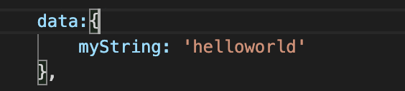
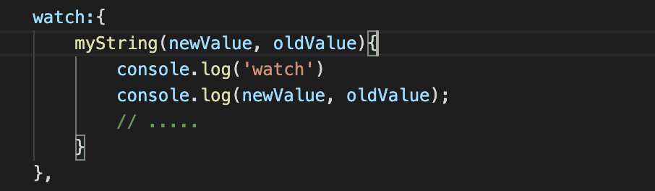
watch偵聽屬性
偵聽資料，資料有異動則觸發，參數可拿到新/舊資料。
#computed與 watch使用與差異：
1.單純的資料產出與行為，可以computed set處理，則優先使用computed。
2.有比較複雜的邏輯與行為再考慮使用watch。
load api, 調用function, 複雜一點的邏輯或者非同步事件...

Slide 11
Directive指令介紹

Slide 12
Directive指令
V-bind
v-if v-show
v-for
v-model
v-on

Slide 13
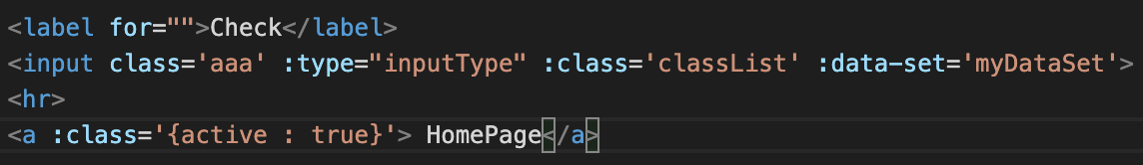
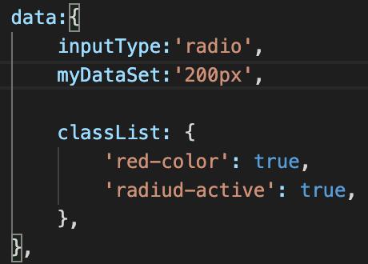
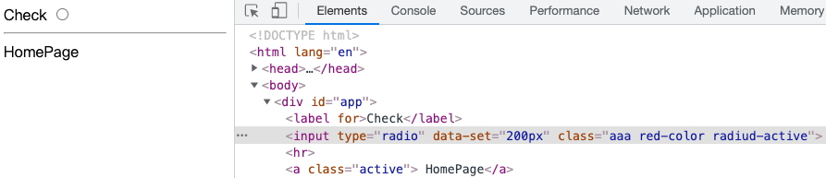
Directive: v-bind (縮寫為使用一個冒號：)
使用於綁定屬性給DOM; src/ type/ herf/ class/ style ...
綁定class/ style可使用三種型態；String, Array, Object;
以Object示範 { class名稱 : Boolean}

Slide 14
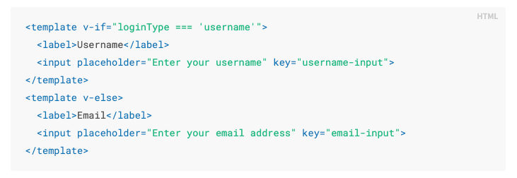
Directive: 條件渲染v-if/ v-show
# v-if v.s v-show
v-if:
一開始條件若false，則不會編譯渲染；false的情況是使用，Dom拔除不見。
（切換成本大）
v-show:
不管條件怎樣，一定會編譯渲染，false情況是將css控制display:none；DOM還在
不能使用 <template> 與 v-else
（初始成本大）
＃若DOM有頻繁切換的需求，建議使用v-show。

Slide 15
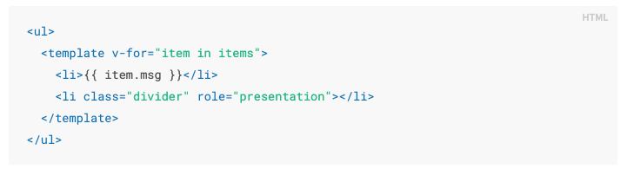
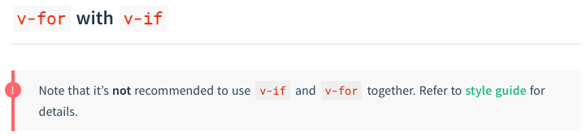
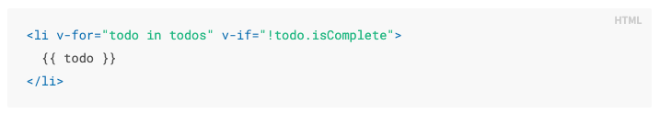
Directive: 列表渲染 v-for
1.可 v-for template 或者 component元件
2. Array —> (item, Index)
Object —> (value, key, index)
3.需要綁:key, 建議綁 number, string或後端給的primary key
警告：不要 v-for + v-if 指令同地方

Slide 16
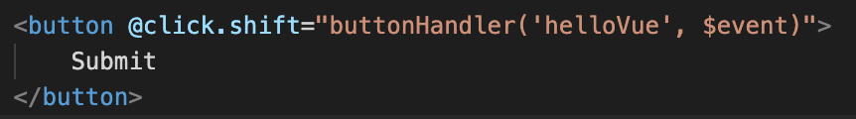
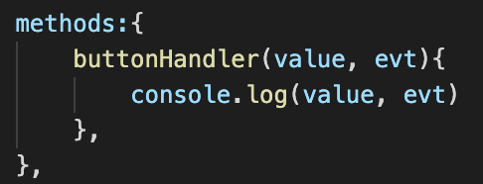
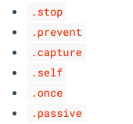
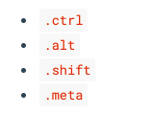
Directive: v-on (縮寫＠)；Event Handling
1.可偵聽事件 + 事件修飾符 + 系統修飾符
click, mouse ...
native原生事件
鍵盤事件: keyup.enter/ space/ esc/ 上下左右 ...
2.Event Modifiers修飾符與 System Modifiers

Slide 17
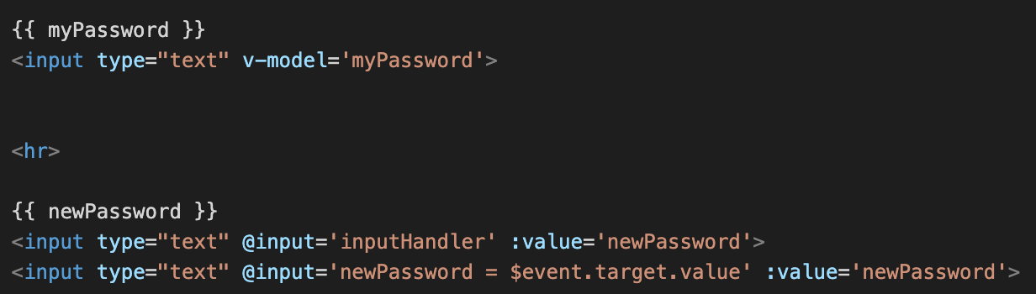
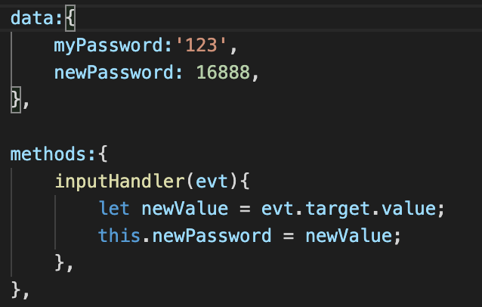

Directive: v-model → form binding
使用 v-model 實現 表單 input, radio, textarea, checkbox雙向綁定
v-model(語法糖)= 觸發原生input,change事件寫資料 + :value資料綁定;
input Event => target.value = value
input v-bind=’value’
Modifiers
.lazy/ .number/ .trim

Slide 18
元件化component

Slide 19
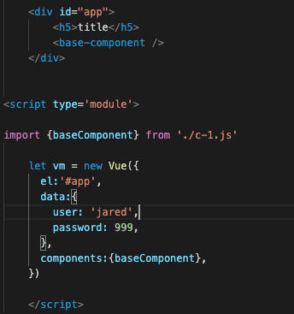
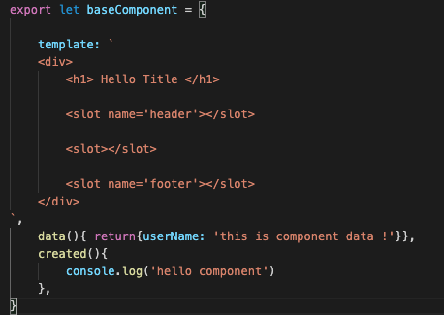
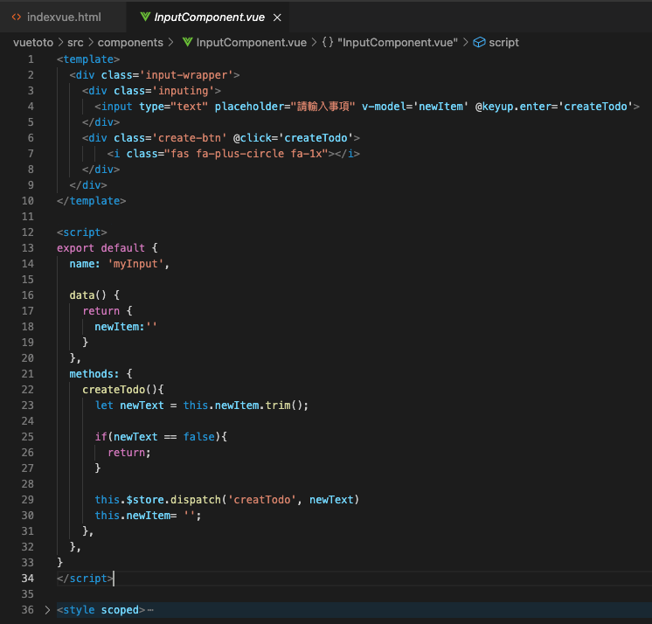
component元件化與
SFC, Single File Component(單一元件檔)
元件與程式碼便於管理與重用；有自己的data, methods,LifeCycle。
.vue檔建議大駝峰或小駝峰。
元件命名：定義時可使用駝峰，使用於html模板時， - dash隔開。

Slide 20
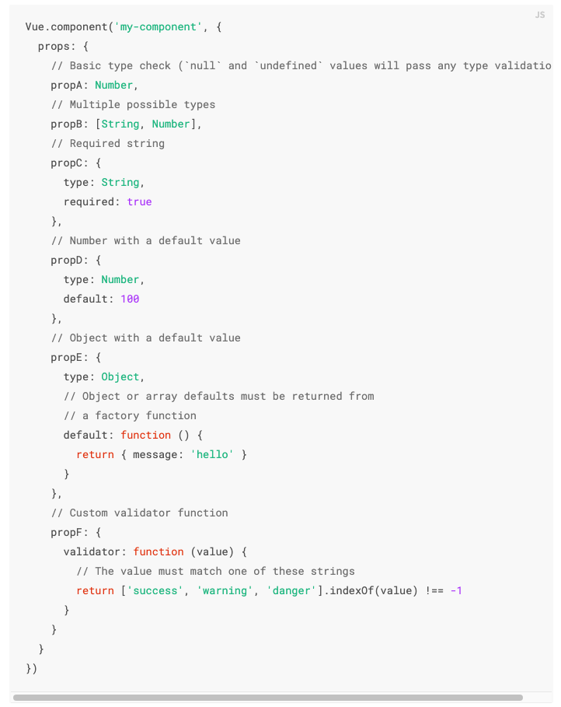
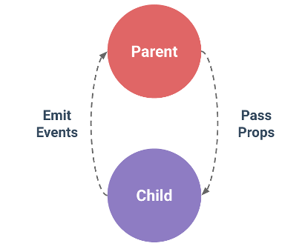
Props父子層資料傳遞與
$emit觸發自定義事件
$emit(‘customFn’, params)
關於 props驗證注意事項
Object 或者 Array需要function return給預設

Slide 21
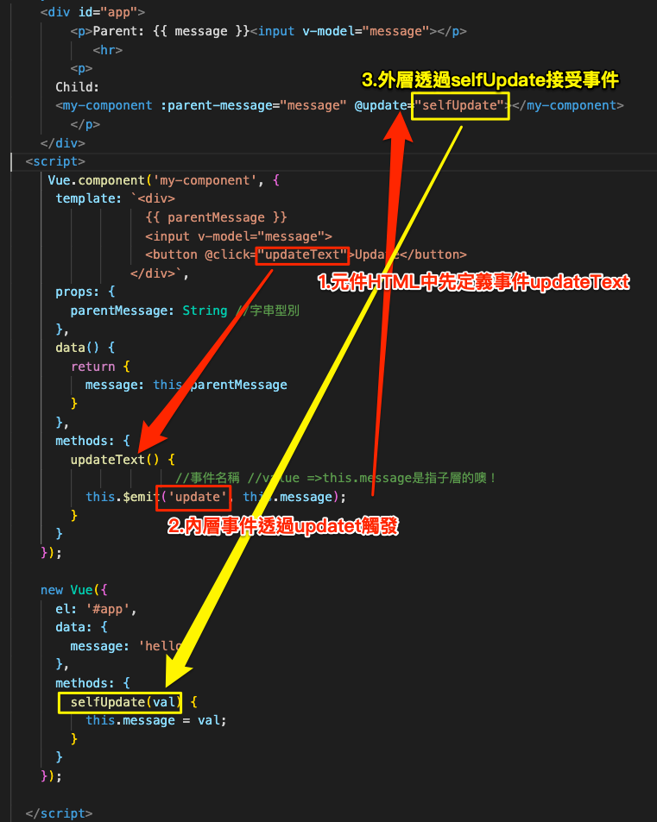
prop, $emit 傳遞與觸發流程

Slide 22
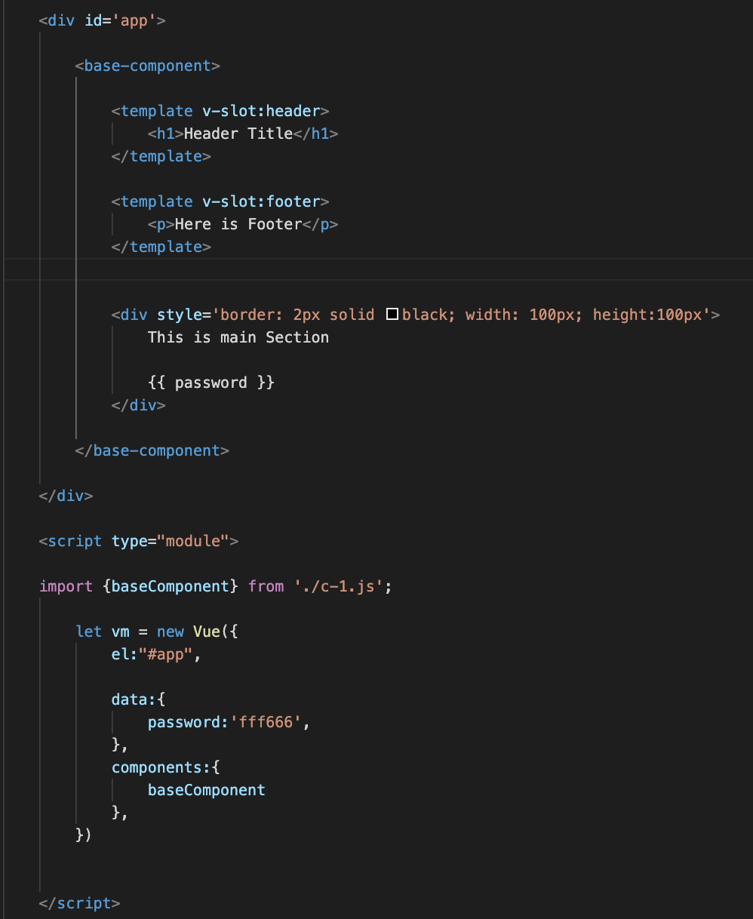
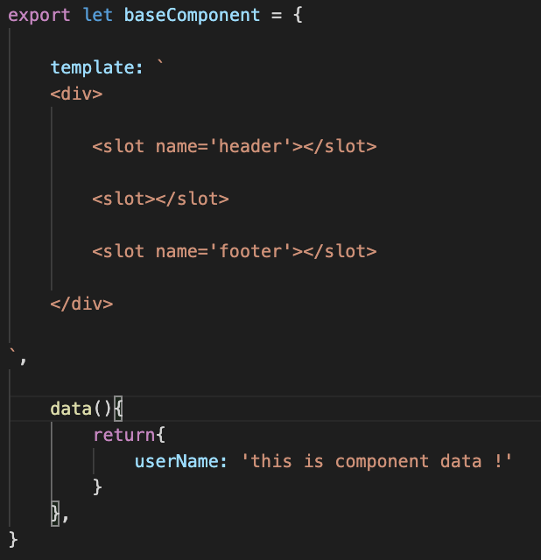
slot插槽
component tag寫內容，
顯示於template內<slot>位置

Slide 23
Vue Router前端路由管理

Slide 24
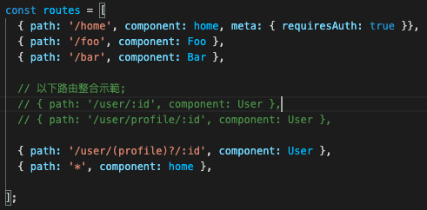
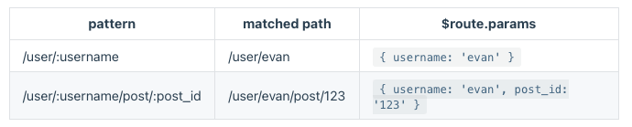
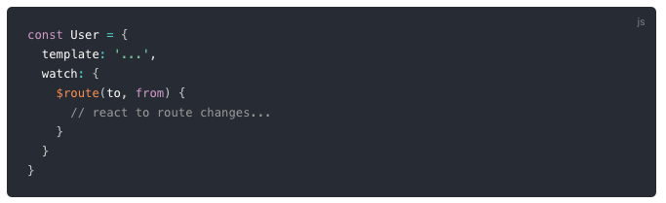
路由配置/ 路由變化偵聽/ 參數獲取
偵聽路由變化
取params/ query參數
取動態路由參數: $router.params.xxx
取請求夾帶的參數: $router.query.xxx
basic-demo-1
more: path-to-regexp

Slide 25
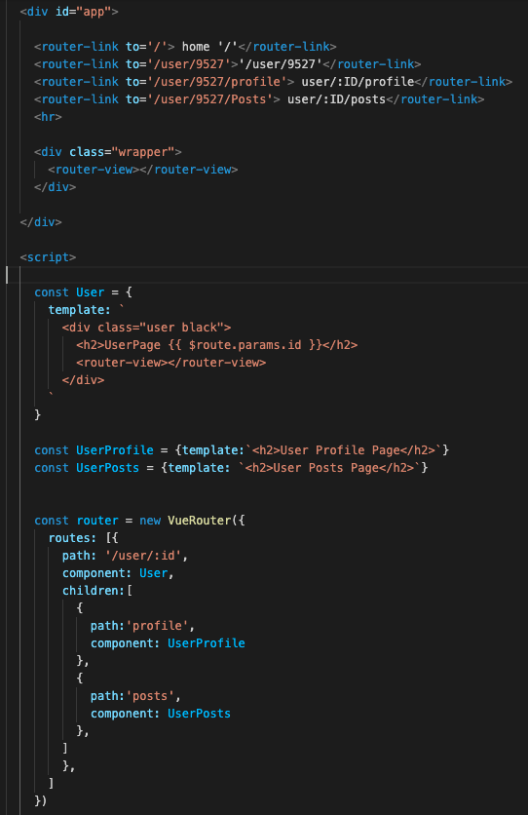
巢狀路由配置
路由內配置子路由 (children)，並且
插入第二個router-lin。
第一層元件顯示第一個router-view，
子路由元件顯示在第二個router-view。

Slide 26

移動路由
直接打網址
router-link (a tag 點擊導頁)
$router.push/ replace
router.push({ name: 'user', query: { plan: 'private' }, params: { id: 123 }})
#/user/123?plan=private
$router.go(n)

Slide 27
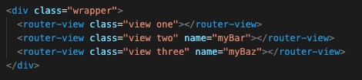
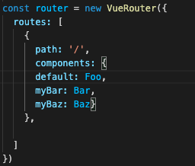
named views 命名的視野
以插入多個<router-view name=“xxx”> 取代元件的component tag在html上。

Slide 28
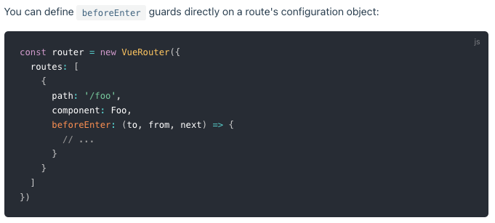
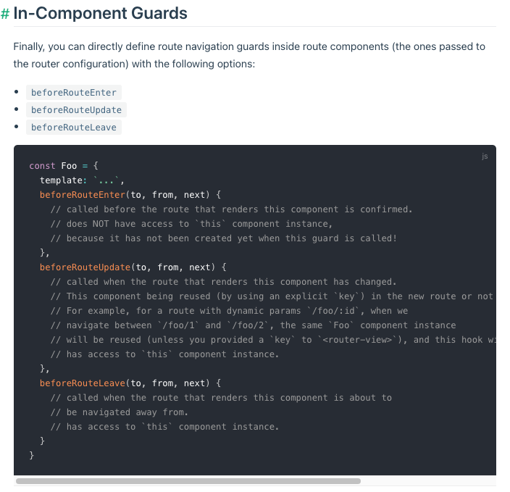
Navigation Guards導航守衛/路由守衛
全域hook
beforeEach
afterEach
路由配置獨有的hook
beforeEnter
元件hook
beforeRouterEnter
beforeRouterUpdate
beforeRouterLeave

Slide 29
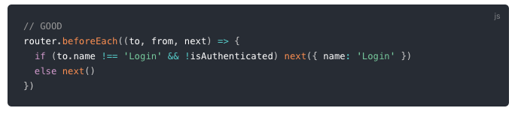
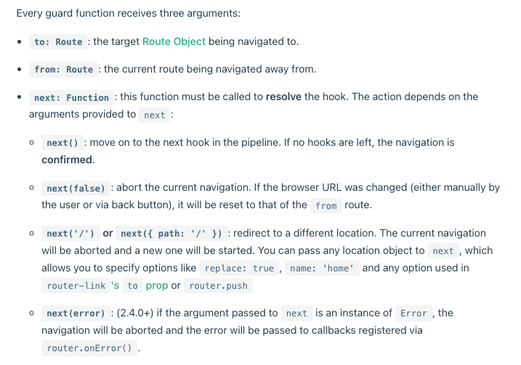
導航守衛的hook使用

Slide 30
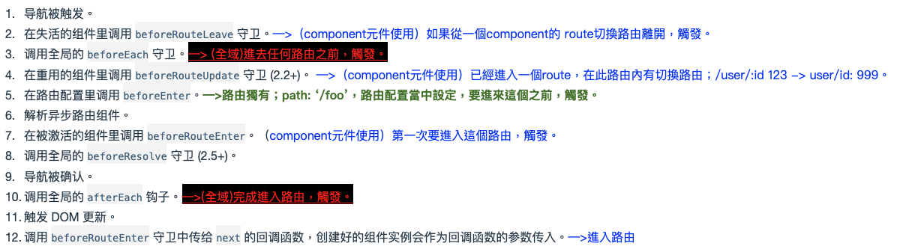
router 流程結論

Slide 31
Vuex中心資料管理
state, getter
mutation, action

Slide 32
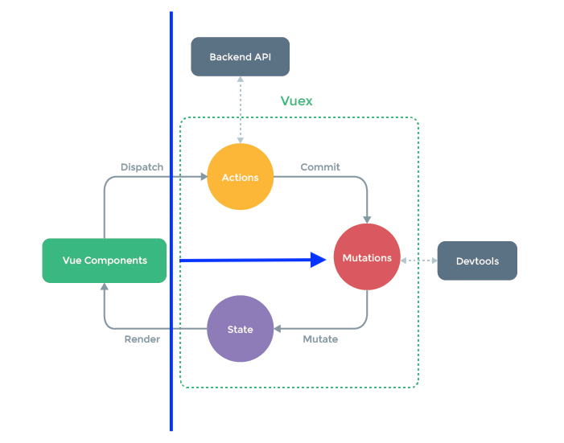
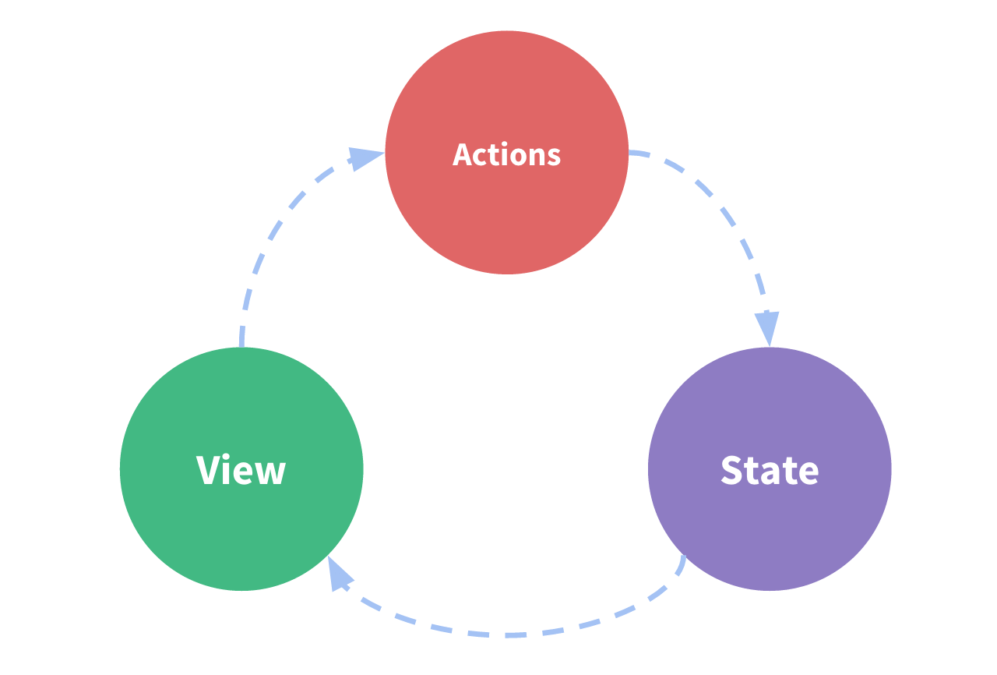
What and why Vuex
一種資料狀態管理的模式與套件，提供中心化(全域)資料存放，讓所有頁面/元件共享與取用資料。
規範了操作資料的流程與方法，使做法更一致，以利管理與維護。
問題一：元件父子層傳遞；很多層與有巢狀(nested)的時候。
問題二：平行組件不能直接傳遞(sibling components)。

Slide 33
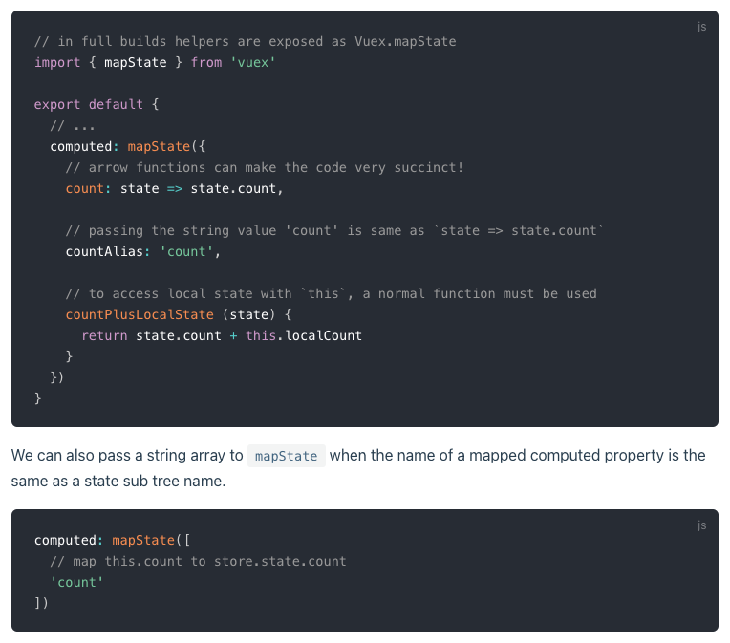
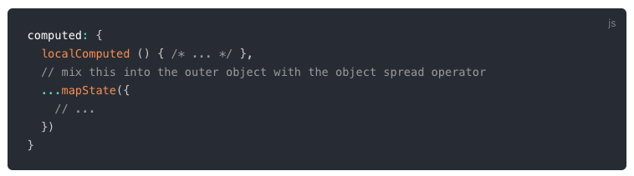
state, mapState取用資料
$store.state.xxx
mapState取資料
()=> 箭頭函示型別
String型別
function型別
Array型別
使用解構，實現本地資料一起在computed內
…mapState{ … }

Slide 34
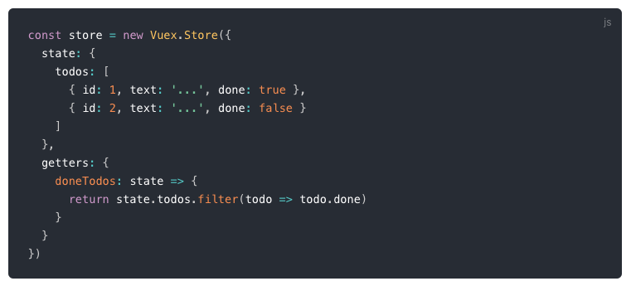



getter, mapGetter
1.處理/加工state的資料，利於共用。
2.共用的資料與方法。

Slide 35
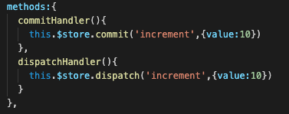
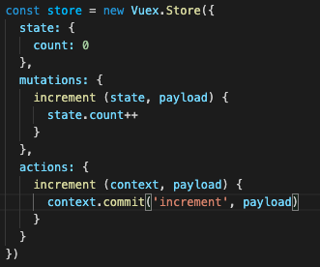
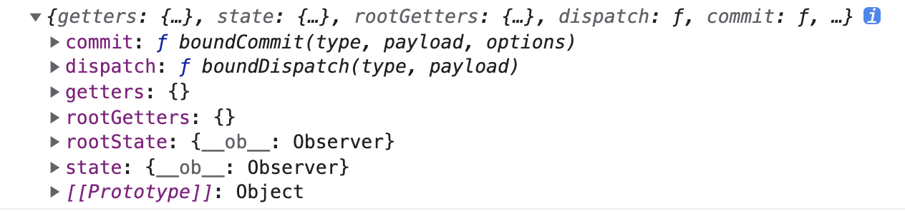
mutation& action

Slide 36
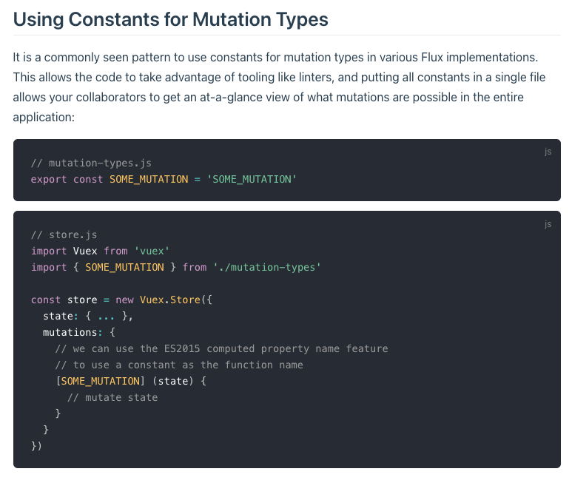
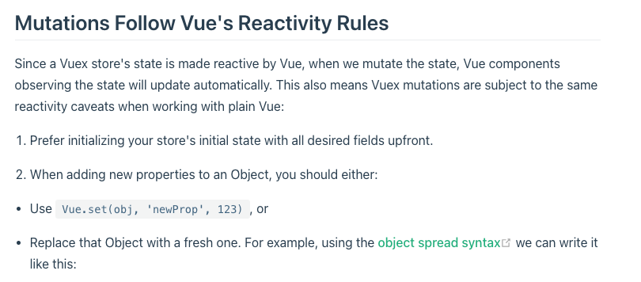
Vuex使用建議
建議使用常數宣告mutation；（全大寫）
建議初始就宣告完成資料型態，若Object新增屬性，
使用$vue.set(obj, 'newProp', 123),或直接重新assign資料，以達成vue資料響應
action處理非同步行為與複雜邏輯｜修改state僅透過mutation

Slide 37
Vue Cli

Slide 38



Vue Cli 建立專案
1.安裝vue cli
2.建立專安指令:vue create xxx/ vue ui
＃npm run serve 運行
＃npm run build 打包

Slide 39
Vue Cli專案內容

Slide 40
Thanks for listening

